Slide 1

IMPLEMENTACIÓN GRUPAL SARC”
“Matrices de Transición y Cadenas de Markov”
Junio 3 de 2021

Slide 2
ETAPAS DEL SARC
Identificación
Medición
Control
Monitoreo

Slide 3

Numeral 5.2.2. CBCF
Proceso de Seguimiento y control
Numeral 5.2.2.1 CBCF
Proceso de monitoreo de cartera

Slide 4
Numeral 5.2.2.1 CBCF
Proceso de monitoreo de cartera
Dentro de las técnicas que las organizaciones podrían adoptar para el monitoreo de comportamiento de la cartera de créditos, se encuentra el análisis de cosechas, matrices de transición, la construcción de indicadores de morosidad de la cartera bajo criterios de segmentación tales como líneas de negocio, actividades económicas, ubicación geográfica, entre otras.
El monitoreo de la cartera lo deberá realizar el responsable de la gestión del riesgo crédito de forma mensual y los resultados que se generen deberán darse a conocer al Comité de Riesgos.

Slide 5


Proceso de Seguimiento y Control
Modelos:
Matrices de Transición
Cadenas de Markov

Slide 6
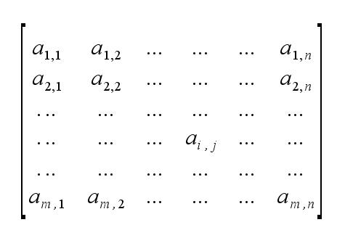
MATRICES DE TRANSCIÓN Y CADENAS DE MARKOV
Matriz:
Arreglo de números organizados en filas y columnas.
La posición de los elementos de una matriz se notaran con subíndices (i,j) donde i indica la fila y j la columna.

Slide 7
MATRICES DE TRANSCIÓN Y CADENAS DE MARKOV
Matriz de Transición:
Una matriz de transición cuantifica la probabilidad de migración o transición entre estados de dos momentos diferentes.
Se define Pij como la probabilidad de que un Asociado estando en el estado i migre al estado j en un horizonte de tiempo dado.
Dada una muestra de Asociados se puede construir la matriz de transición P con i filas y j columnas.

Slide 8
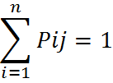
MATRICES DE TRANSCIÓN Y CADENAS DE MARKOV
La Matriz A debe cumplir:
Todos los elementos de la matriz debe ser no negativos: Pij para todo ij.
La suma de los elementos de cada fila es igual a 1 ya que estamos trabajando con probabilidades.

Slide 9
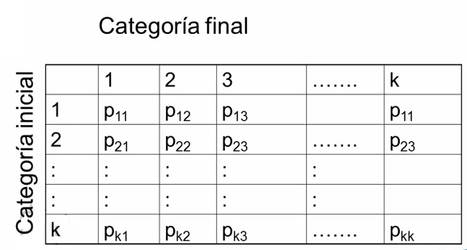
MATRICES DE TRANSCIÓN Y CADENAS DE MARKOV
La Matriz A debe cumplir:

Slide 10
MATRICES DE TRANSCIÓN Y CADENAS DE MARKOV
Matriz de Transición:
Una matriz de transición que es valida para una sucesión de periodos de tiempo, y que cumple con las anteriores condiciones se denomina Cadena de Markov.
En la teoría de la probabilidad, se conoce como cadena de Márkov o modelo de Márkov a un tipo especial de proceso estocástico (que evolucionan en función de otra variable) discreto en el que la probabilidad de que ocurra un evento depende solamente del evento inmediatamente anterior.

Slide 11
MATRICES DE TRANSCIÓN Y CADENAS DE MARKOV
Matriz de Transición:
Aplicación calculo de Default:
Se debe encontrar el estado del Asociado (numero de días en mora) donde la probabilidad de recuperación (ponerse al día en sus obligaciones), es menor que la de deteriorarse.
Consideraciones:
Estado Inicial – Estado Final
Estado Inicial – Peor Comportamiento

Slide 12

MATRICES DE TRANSCIÓN Y CADENAS DE MARKOV
Estado Inicial – Estado Final: Dos “Fotos” durante el periodo de observación.
El default se obtiene en el estado j si
Solo se toman los elementos encima de la diagonal.
Incluir el elemento de la diagonal.

Slide 13
MATRICES DE TRANSCIÓN Y CADENAS DE MARKOV
Matriz de Transición:
Estado Inicial – Peor Comportamiento. Se observa durante el periodo analizado el peor comportamiento y se asume este como el estado final.
El default se obtiene en el estado j si
Solo se toman los elementos encima de la diagonal.
Incluir el elemento de la diagonal.

Slide 14
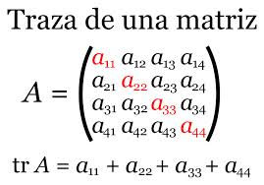
MATRICES DE TRANSCIÓN Y CADENAS DE MARKOV

Slide 15
MATRICES DE TRANSCIÓN Y CADENAS DE MARKOV
Que utilidad tiene:
Realizar un diagnostico del estado de las politicas y procedimientos, tanto de la fase de originación como de la fase de recaudo de cartera y cobranza.
Realizar rodamientos para estimar comportamientos futuros de la cartera si se mantienen las mismas condiciones.
Identificar el punto de default por mora.

Slide 16
Muchas Gracias

